Slide 1
高血压药物的合理使用
北医三院 药剂科
董淑杰 主管药师

Slide 2
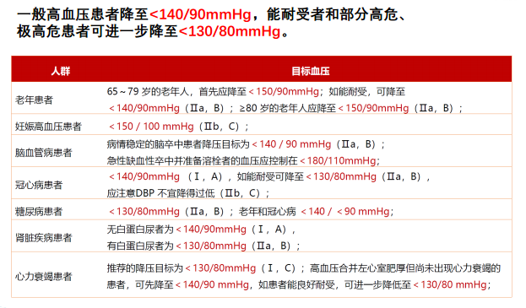
降压目标值

Slide 3
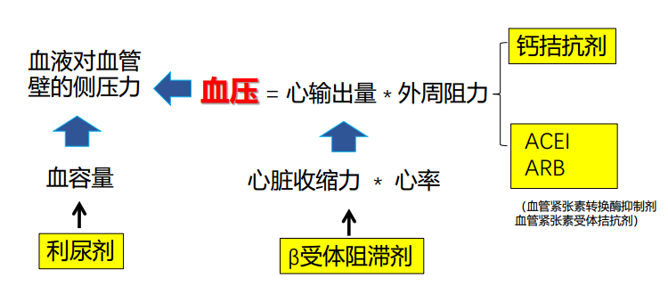
常用降压药物

Slide 4
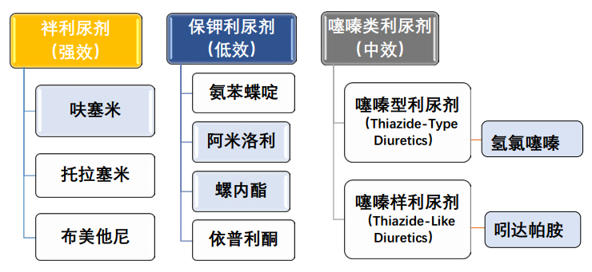
利尿剂

Slide 5
利尿剂
GFR 降低(eGFR<45mL/min)的患者中，噻嗪类和噻嗪样利尿剂的降压效果较差，而当 eGFR<30mL/min 时变得无效。
在这种情况下，应当用袢利尿剂如呋塞米替代噻嗪类和噻嗪样利尿剂，以达到降压效果。

Slide 6
不良反应
增加胰岛素抵抗，降低胰岛素敏感性，
导致新发糖尿病
水和电解质紊乱：低血容量、低血钾、低血钠
增加高尿酸血症的风险 ，诱发和加重痛风

Slide 7
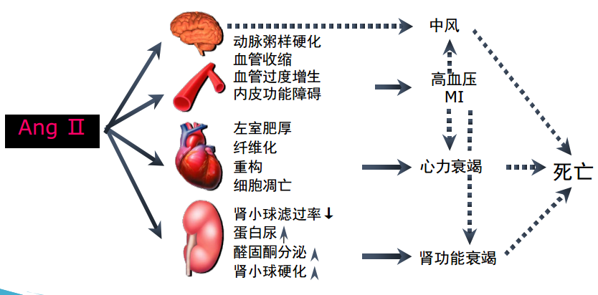
ACEI/ARB

Slide 8
适用人群
心力衰竭
冠心病
左心室肥厚
左心室功能不全
颈动脉粥样硬化
非糖尿病肾病
糖尿病肾病
蛋白尿/微量白蛋白尿
代谢综合征

Slide 9
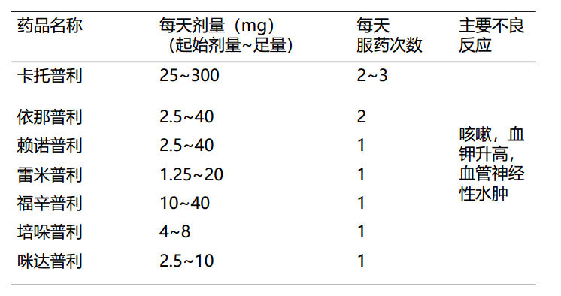
常用药物——ACEI

Slide 10
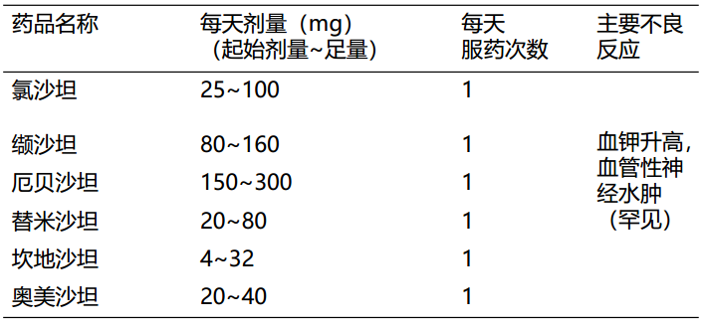
常用药物——ARB

Slide 11
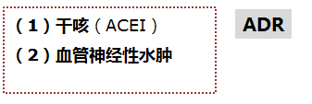
禁忌人群
双侧肾动脉狭窄
高血钾(血钾≥5.5mmol/L）
妊娠
肌酐＞265μmol／L

Slide 12
CCB
钙通道阻滞剂：是一类选择性阻滞钙通道，抑制细胞外Ca²⁺内流，降低细胞内Ca²⁺浓度的药物
钙通道阻滞剂对心血管系统的主要效应
组织 | 钙通道阻滞剂的效应
血管 | 松弛平滑肌，扩张血管（外周小动脉与冠状动脉）
心脏传导系统 | 负性频率，负性传导
心肌 | 负性肌力作用

Slide 13
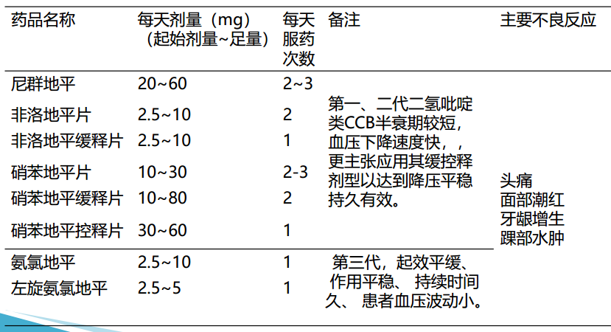
常用药物

Slide 14
禁忌人群
二氢吡啶类CCB没有绝对禁忌症，但心动过速和心力衰竭者应慎用。
非二氢吡啶类CCB禁忌症：二至三度房室传导阻滞、心力衰竭。

Slide 15
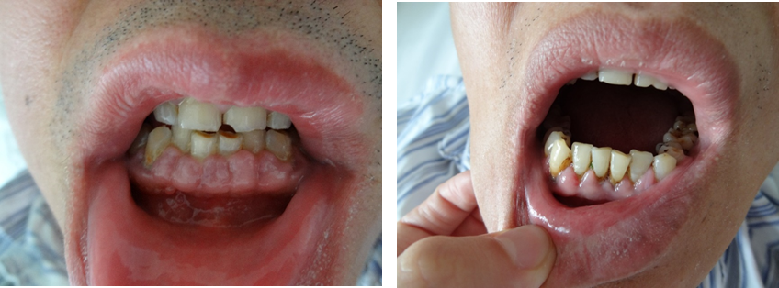
不良反应
头痛
水肿
牙龈增生
便秘

Slide 16
β受体阻滞剂
β受体的分布 我院β受体阻滞剂的品种
心脏 | β1、β2 | 增加心率、加快传导、增强收缩
肾脏 | β1 | 分泌肾素
血管 | β2 | 血管扩张
支气管 | β2 | 支气管扩张
骨骼肌肉、肝脏、胰 | β2 | 糖原分解、糖异生、胰岛素分泌等
 | 药物 | 特异性
β₁选择性 β₁:β₂比索75:1 阿替35:1 美托20:1 | 阿替洛尔 | β₁
 | 美托洛尔 | β₁
 | 比索洛尔 | β₁
具有α₁阻滞作用(扩张外周血管) | 拉贝洛尔 | α₁,β
 | 卡维地洛 | α₁,β
 | 阿罗洛尔 | α₁,β

Slide 17
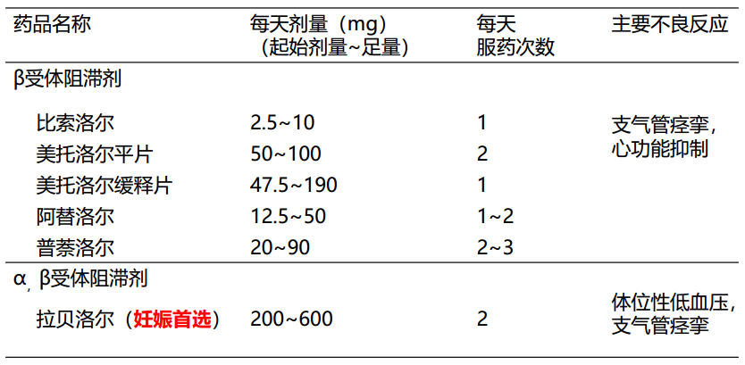
常用药物

Slide 18
禁忌症
哮喘
严重心动过缓(<60/min)
二度Ⅱ型以上房室传导阻滞(除非已安装起搏器)

Slide 19
不良反应
心血管系统：严重心动过缓和房室传导阻滞
周围血管：加重周围血管缺血
代谢系统：糖、脂代谢异常，掩盖低血糖症状（高选择性对糖脂代谢影响不大）
呼吸系统：可导致危及生命的气道阻力增加
中枢神经系统：包括疲劳、头痛、睡眠紊乱、失眠
性功能障碍
撤药综合征：长期治疗后突然停药发生高血压、心律失常和心绞痛恶化，与长期治疗中受体敏感性上调有关。如需停用β阻滞剂，应逐步撤药，整个撤药过程至少2周，每2～3日剂量减半，停药前最后的剂量至少给4 天

Slide 20
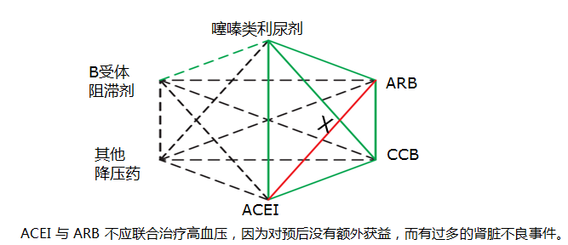
联合用药

Slide 21
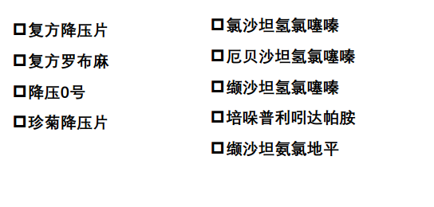
国内已有的固定剂量复方制剂
服用该药的患者对麻醉药的心血管抑制作用 非常敏感，术中很容易发生血压下降和心率 减慢
氢氯噻嗪 氨苯蝶啶
双肼屈嗪 利血平
利血平术前7天停药，服用该药的患者对麻醉药的心血管抑制作用非常敏感，术中很容易发生血压下降和心率减慢

Slide 22
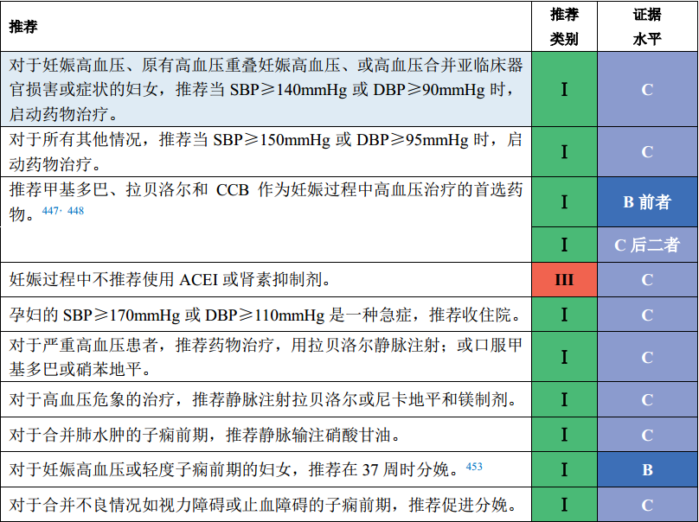
妊娠期妇女用药

Slide 23
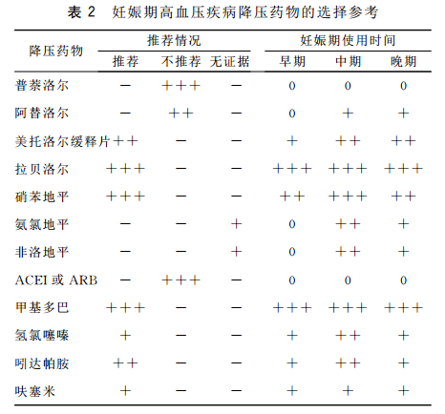
妊娠期妇女用药

Slide 24
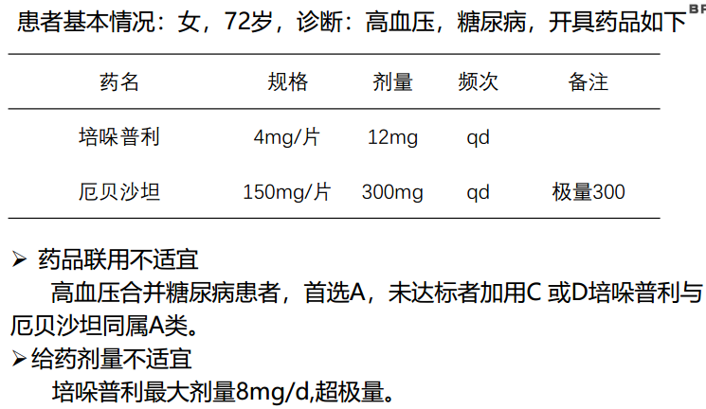
处方审核1

Slide 25
处方审核1

Slide 26
处方审核2
女，28岁，孕21周。高血压
氨氯地平片 5mg qd

Slide 27
谢谢大家！

Slide 28


